Slide 1

SPOTIFY DANS MÜZİKLERİ LİSTESİ OLUŞTURMA
Özellik Mühendisliği ve
Makine Öğrenmesi Teknikleri
ile
Dans Edilebilir Müzik
Tahmin Modeli

Slide 2

Dans Edilebilir Müzik Tahmin Modeli
Projeye Genel Bakış
Spotify müzik parçalarının 125’ten fazla türüne ilişkin bilgileri ve bazı ses özelliklerini içeren veri setini kullanarak dans edilebilir müziklerin tahminlemesini yapmak ve bir müzik listesi oluşturmak

Slide 3
Veri Setimiz
track_id: Parçanın Spotify Kimliği
artists: Sanatçı ismi
album_name: Albüm ad
track_name: Parçanın adı
Popularity: Bir parçanın popülerliği (0-100 arasında)
duration_ms: Parça uzunluğu (ms)
explicit: Parçanın açık sözlerinin olup olmadığı (T/F/N)
danceability: Dans edilebilirlik (0-1 arasında)
energy: Enerji (0-1 arasında)
key: Parçanın içinde bulunduğu anahtar
loudness:Bir parçanın desibel (dB) cinsinden genel ses yüksekliği
mode: Mod, melodik içeriğinin türetildiği ölçek türünü belirtir.(Majör =1,Minör=0)
speechiness: parçada konuşulan sözcüklerin varlığı (0-1 arasında, 1 e yakın talkshow vs)
acousticness:Parçanın akustik olup olmadığı (0-1 arasında)
instrumentalness:Parçanın vokal içerip içermediği(0-1 arasında)
liveness: Kayıtta bir izleyicinin varlığını algılar (0-1 arasında)
valence: Parçanın aktardığı müzikal pozitifliği (0-1 arasında)
tempo: Dakika başına vuruş (BPM) cinsinden
time_signature: kaç vuruş olduğunu belirten gösterimsel bir kuraldır
track_genre: Parçanın ait olduğu tür
Veri Seti:
114000 adet gözlem birimi
20 adet değişken

Slide 4

Keşifçi Veri Analizi
1
İlk aşamada keşifçi veri analizi kapsamında kategorik ve nümerik değişkenlerimiz üzerinde çeşitli analizler ve görselleştirmeler yaptık.
PROJE AŞAMALARI
Değişkenlerimizin, 9 tanesi nümerik, 5 tanesi kategorik ama kardinal,
1 tanesi de nümerik olmasına rağmen kategorik yapıda olan değişkenlerdir.
cat_th=13, car_th=20
Numerik değişkenler | %0 | %5 | %50 | %95 | %99 | %100
energy | 0.00 | 0.13 | 0.68 | 0.97 | 0.99 | 1.00
loudness | -49.53 | -19.20 | -7.26 | -2.98 | -1.59 | 4.53
speechiness | 0.00 | 0.02 | 0.04 | 0.29 | 0.84 | 0.96
acousticness | 0.00 | 0.00 | 0.19 | 0.95 | 0.99 | 0.99
instrumentalness | 0.00 | 0.00 | 0.00 | 0.91 | 0.96 | 1.00
liveness | 0.00 | 0.06 | 0.13 | 0.71 | 0.95 | 1.00
valence | 0.00 | 0.06 | 0.45 | 0.91 | 0.96 | 0.99
tempo | 0.00 | 77.02 | 122.04 | 175.00 | 192.97 | 243.37
cat_but_car:
track_id
Artists
album_name
track_name
track_genre

Slide 5
1
Keşifçi Veri Analizi
Veri sızıntısını önlemek için değişkenlerde duplicated olan değişkenleri veri setinden çıkardık.
Test-train veri setlerinin arasında sızıntıyı ve ezbelerlemesini önlemeyi amaçladık.
Bu çalışmadan sonra 114k olan veri seti 86k ya indirgedik.
{" track_id "}
{" track_id', 'artists', "album_name" }
{" track_id ", " artists ", "album_name", "track_name " }
{" popularity', 'duration_ms', "explicit", "danceability", "energy", "key", "loudness", "mode", "speechiness", "acousticness", "instrumentalness", "liveness","valence", "tempo", "time_signature"}—num_cols
PROJE AŞAMALARI

Slide 6
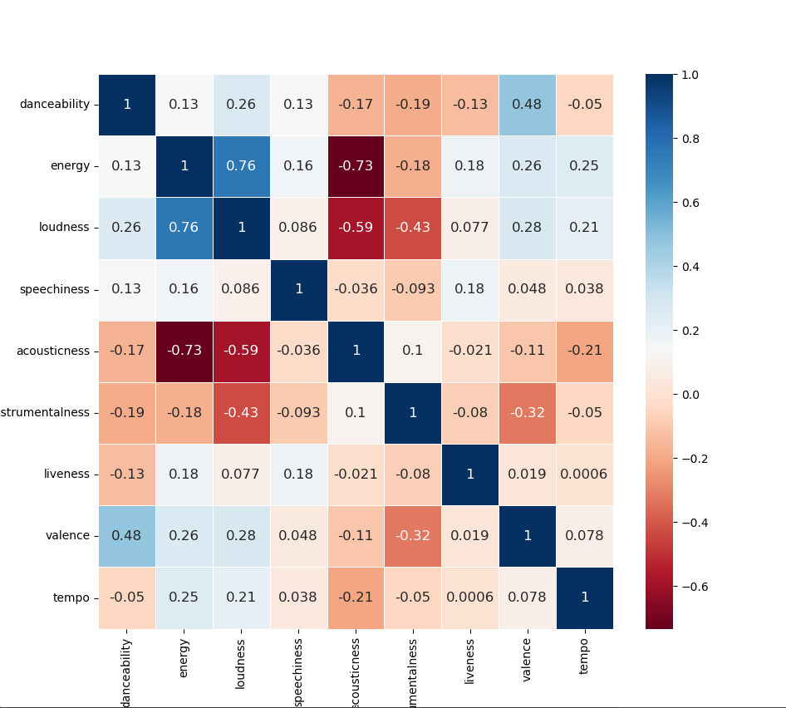
1
Keşifçi Veri Analizi
PROJE AŞAMALARI

Slide 7
Veri Ön İşleme
2
Veri Ön İşleme basamağında, aykırı değer analizi sonucunda gözlemlenen değişkenler özelinde, değerlerin yüzde 5 ve 95'lik çeyrekliklerde sınırlar belirleyerek, bu sınırların dışında kalan değerleri (aykırı değerler olarak kabul ettiğimiz aralık) sınır değerler ile değiştirerek baskılama yaptık.
PROJE AŞAMALARI
Veri setinde null değere rastlanmadı.
Key ve time_signature değişkenlerine one-hot encoding uyguladık.
Num_cols a StandardScaler uyguladık.

Slide 8
Modelleme
3
PROJE AŞAMALARI
 | Hiperparametre öncesi |  | Hiperparametre sonrası
XGBoost
LightGBM
CatBoost

Slide 9

İş Modeli
4
Party
PROJE AŞAMALARI
Eğlence dolu bir gece organize ediyorsunuz ve tek eksiğiniz bir DJ mi?
Ortamı hareketlendirecek tüm müzikler bu listede.

Slide 10
İş Modeli
4
Düğün
PROJE AŞAMALARI
En özel gününüzde aşkınızı tüm sevdiklerinizle paylaşmanın en iyi yolu doğru seçilmiş bir çalma listesi.
Bu şarkılar aşkınızı anlatıyor!

Slide 11
İş Modeli
4
Çocuk Partileri
PROJE AŞAMALARI
Miniklerin doğum günlerinde doyasıya eğlenmeleri için gereken tüm şarkılar bu listede.

